Slide 1
点燃
品牌私域运营中心
拆解转化漏斗，找运营选款逻辑
所有传统领域出现过的机会，都值得用企微私域再做一遍！

Slide 2
点燃
复习下我们所不熟悉的下沉人群

Slide 3
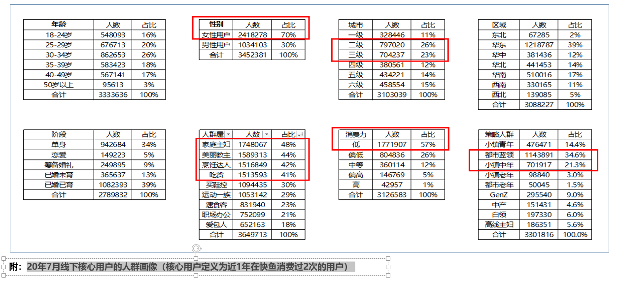
快鱼微信商城小程序用户画像：下沉！下沉！下沉！
点燃
总结
备注：
1、女性用户为主、家庭主妇、已婚已育、30-39岁
2、都市蓝领和小镇中年、小镇青年为主；
3、消费力低占比57%，二三级别城市为主；

Slide 4
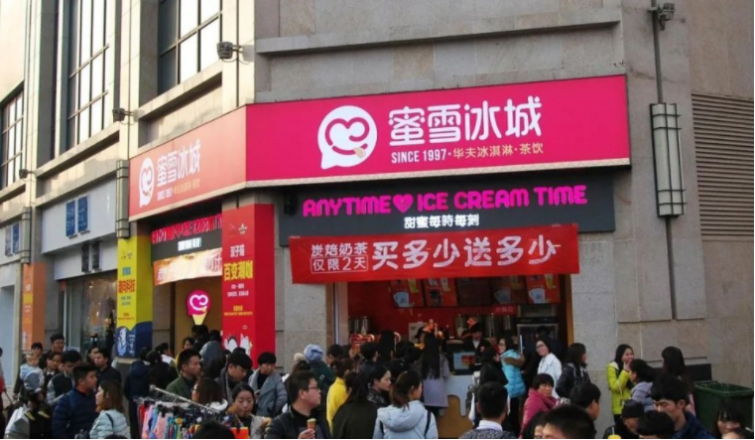
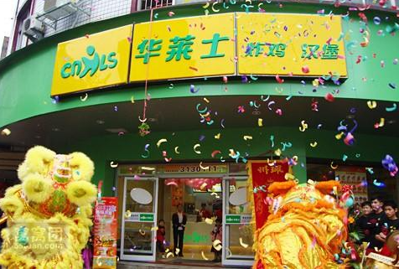
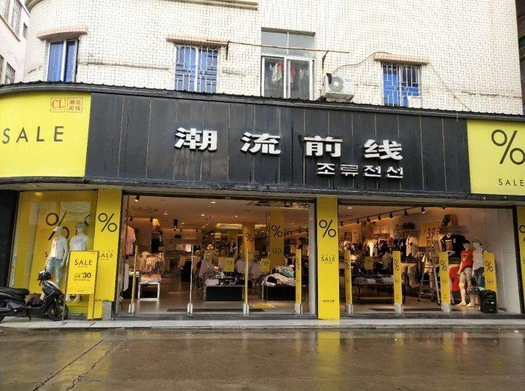
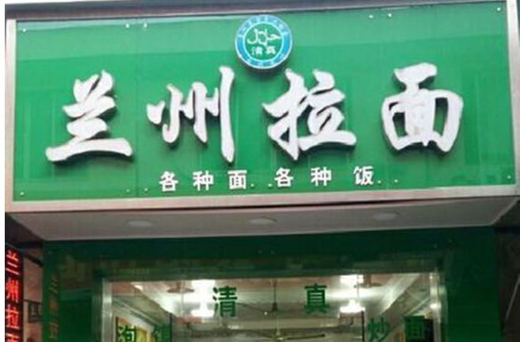
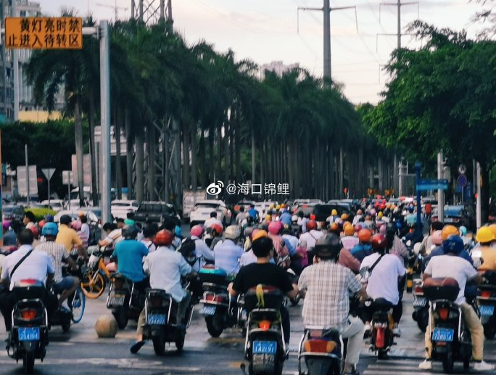
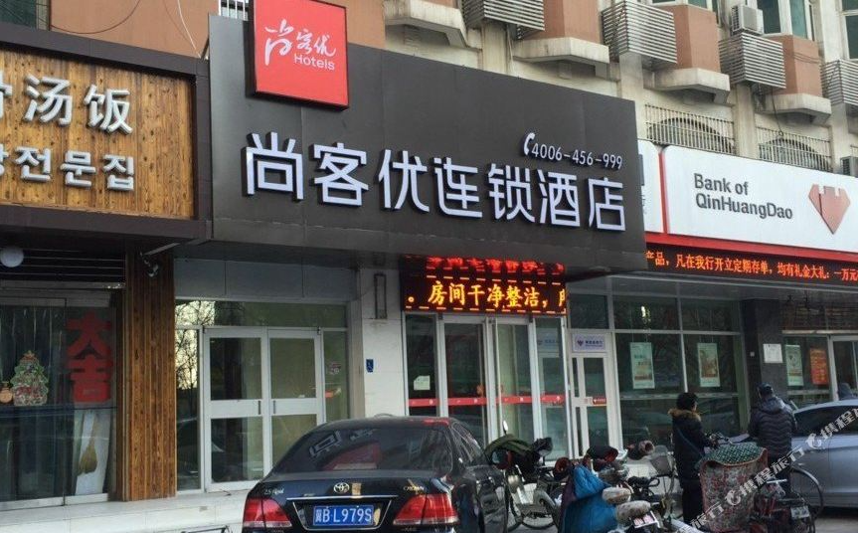
下沉市场的各品类隐形冠军

Slide 5
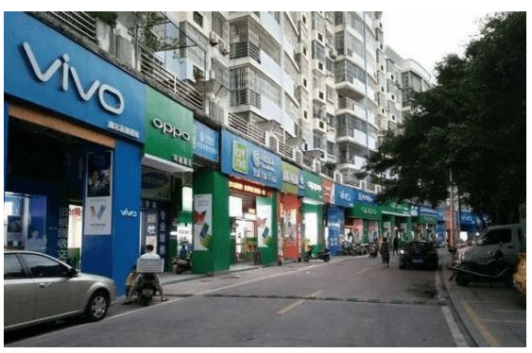
三大人群的主要消费特征--小镇青年--老家镇上/县城的高中同学
点燃
小镇青年， 18-30岁，居住在四线及以下城市。爱追潮流，收入不高，可支配收入多。紧追都市潮流，但相比大都市，他们所处城市的低房价、低消费水平使得他们没有过高的经济压力
时间多，休闲娱乐时间多
慢节奏的生活让他们有充足的闲暇通过网络游 戏、直播、短视频等各种方式进行休闲娱乐。可观的可支配收入与充足的可支配时间，使得“小 镇青年”们成为重要的网购潜力人群。
经典影视作品：
《后会无期》
《乘风破浪》
文学作品：
《最后一个捕风者》、《子弟》《星星与猫》《小镇生活指南》《我和你的大城小镇》

Slide 6
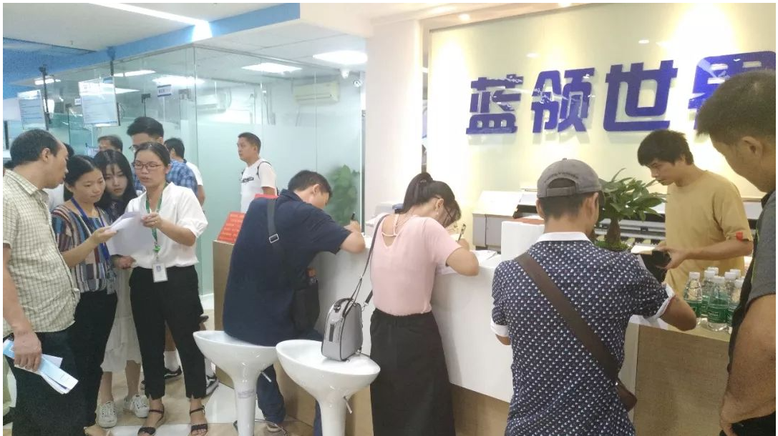
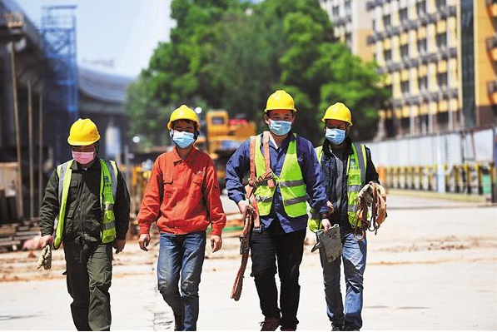
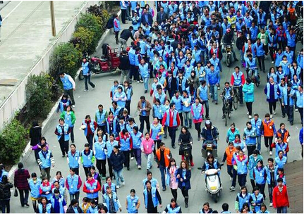
四大人群的主要消费特征--都市蓝领--外卖/快递/送水/滴滴司机
点燃
25-49岁，居住在一二三线城市，消费能力L2及以下。
都市蓝领生活在高线城市，主要从事餐饮、运输、零售等行业的工作，大多居住在城市郊区。
通勤时间较长，上下班途中往往通过手机娱乐打发时间。
生活在一二线城市，受城市中产群体的影响，也熟悉线上渠道。
收入偏低，加之城市较高的消费水平、家庭各项支出的压力，在购物中较为追求性价比
总结
经典影视作品
《民工》
《猎场》
《安家》

Slide 7
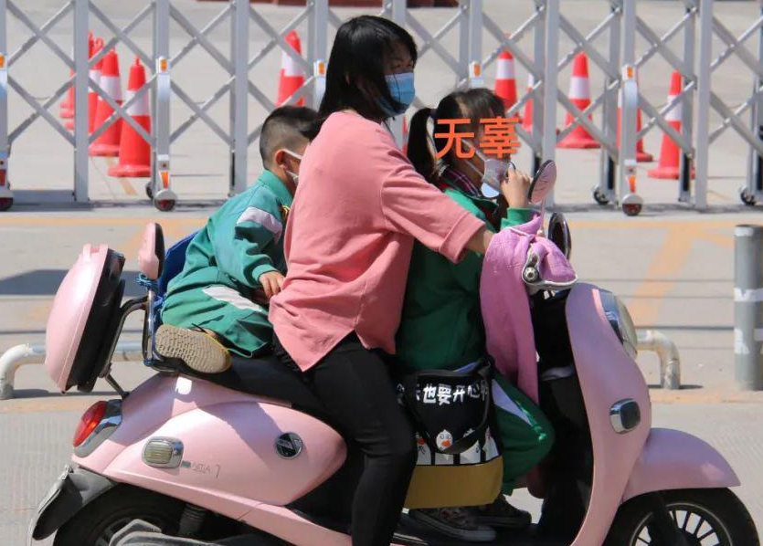
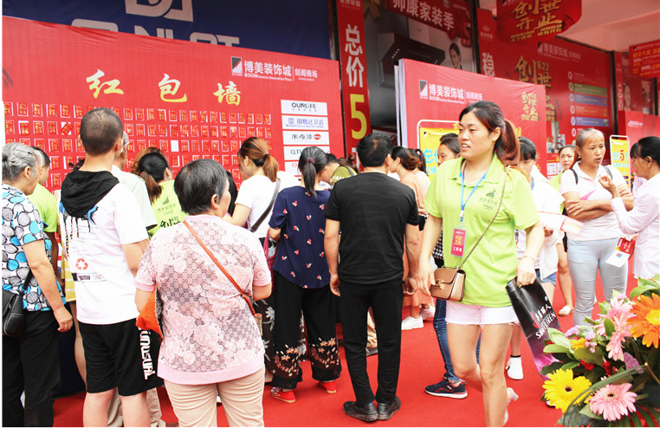
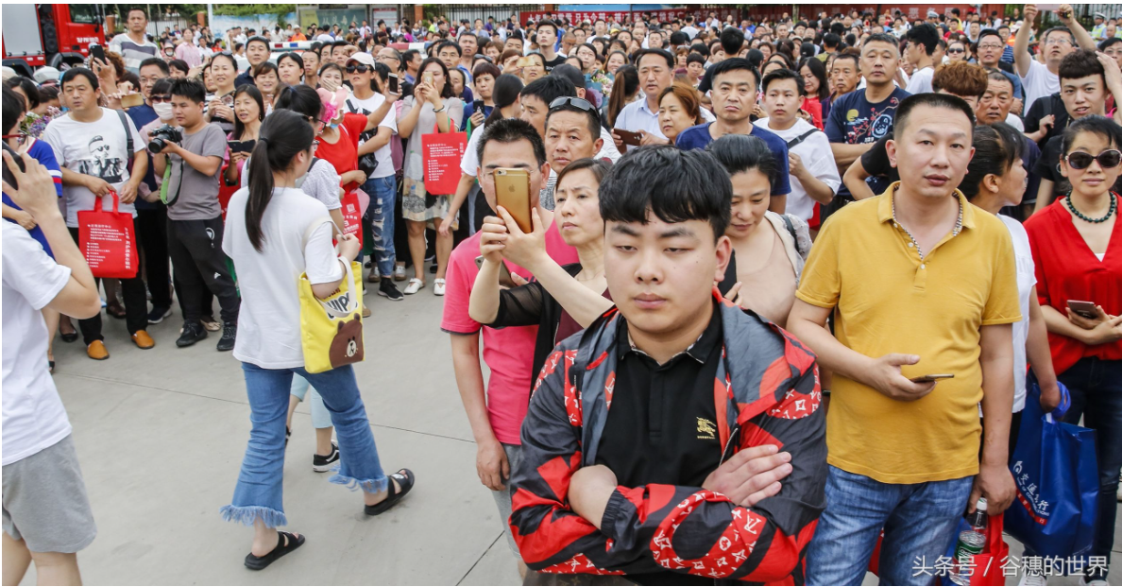
四大人群的主要消费特征-小镇中年人-老家的小叔/小姨妈/堂哥/表姐
点燃
大于30岁，居住在四线及以下城市。
手机和电脑是主要的上网工具。
生活节奏慢、休闲时间多，喜欢通过线上观看视频、新闻等消磨时间。受消费习惯和收入水平的影响， 他们主要购物渠道是线下(线下购物也满足他们一定的熟人社交需求)，线上消费偏低， 2018年在大快消平台的人均消费额最低，以跟随性消费为主。重视熟人社交的他们也是社交裂变拉新的主要参与者。
经典影视作品：
《同学麦娜丝》《唬烂三小》
文学作品：
《小镇中老年，才没空和我尬聊》 、

Slide 8
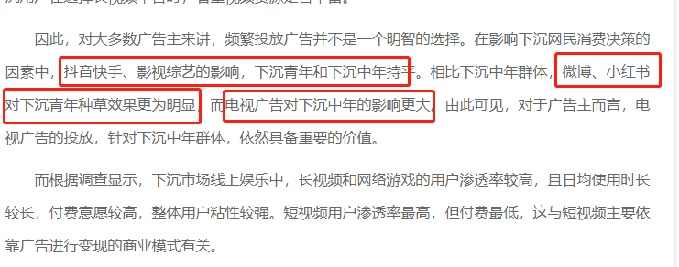
下沉人群的媒体风格

Slide 9
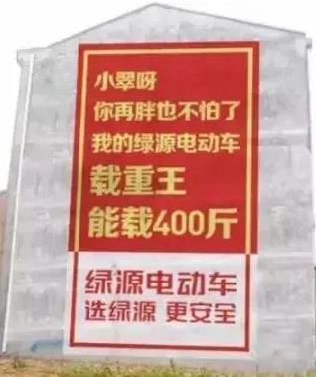
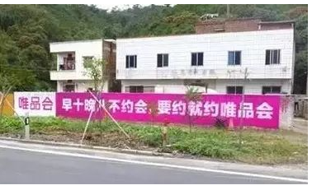
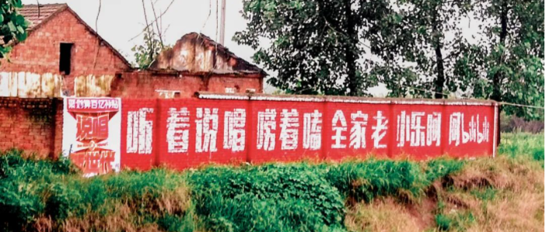
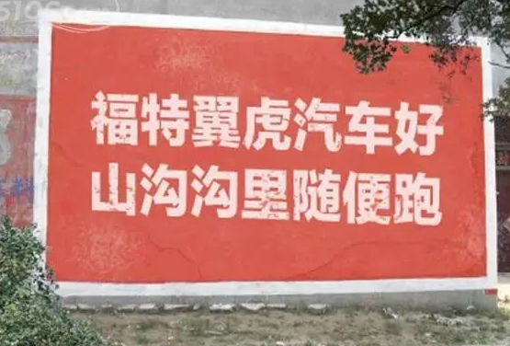
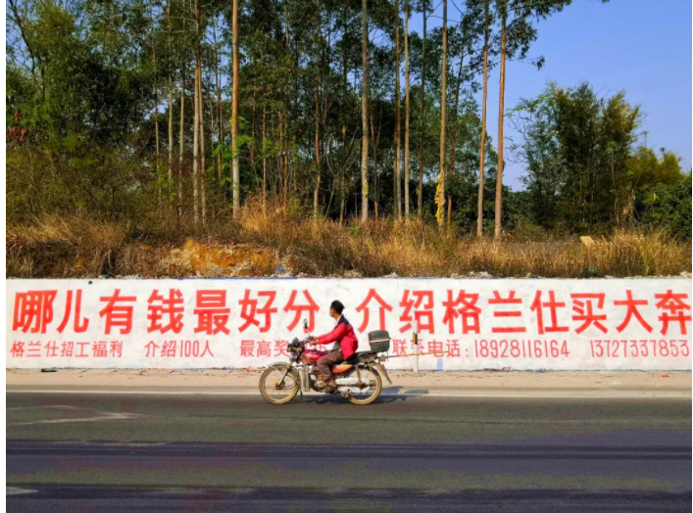
下沉人群的语言风格

Slide 10
TIPS1：我们怎么让同事真切感受了解到身边很少关注的人群？
点燃
纪录片/人物观察 《纪实中国》、CCTV-9、大国小民、真实故事计划
行业研究报告
搜索关键词：XXX市场用户群体分析、XXX用户画像
人人都是产品经理---用户研究板块
混群-卧底观察-拆解逻辑 超级角度：群成员（头像昵称朋友圈判断一波）、发言时间、内容、主题，说话风格，先记录，再分类
现实生活静默观察 用眼睛看，用耳朵听，不要问。

Slide 11
点燃
从漏斗模型拆解关键因素

Slide 12
私域的营销漏斗模型
GMV =
X
触达次数
X
复购频次
流量
X
转化率
客单价
X
群人数
粉人数
活跃度
点击率
产品匹配
活动/上新
场景/氛围
品单价 多件策略
满减满赠
套餐充值
群内次数
点对点触达
朋友圈触达
积分体系
产品丰富 营销钩子

Slide 13
私域的路径漏斗模型：UV价值最大化
点燃
曝光量决定了有多少人能看到
曝光量
点击率决定了有多少人会点击进入类目/单品页
点击率
加购率决定有多少人对商品进一步产生购买的想法和兴趣
加购率
转化率最终决定多少人会买
转化率
UV价值=成交金额/访问人数

Slide 14
微信小商城的高峰时间段
点燃
总结
访问人数的3个高峰期：
王者荣耀时段：6-7点，
钻石时段：8-9点，
黄金时段：20-21点
白银：12点

Slide 15
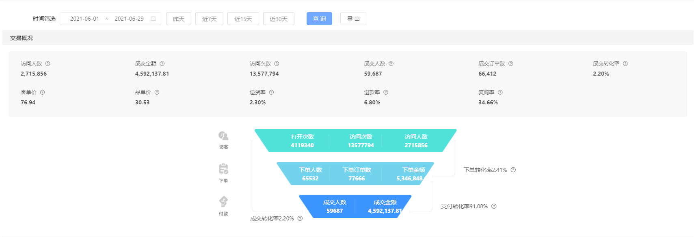
小程序6月交易数据
点燃
访问价值：1.69元
复购率很高。30天内召回政策优秀，老客户经常来看，也会买
人均成交2.53件（客单/品单价）

Slide 16
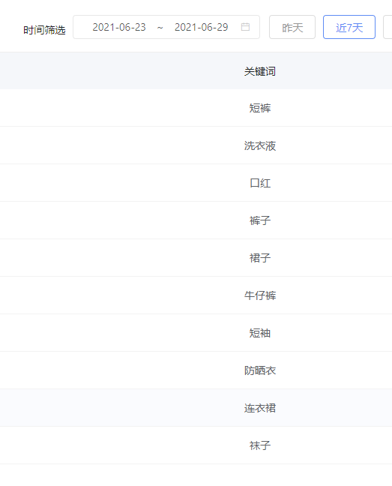
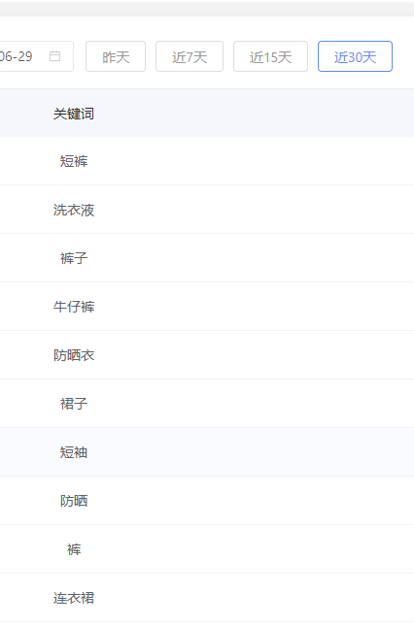
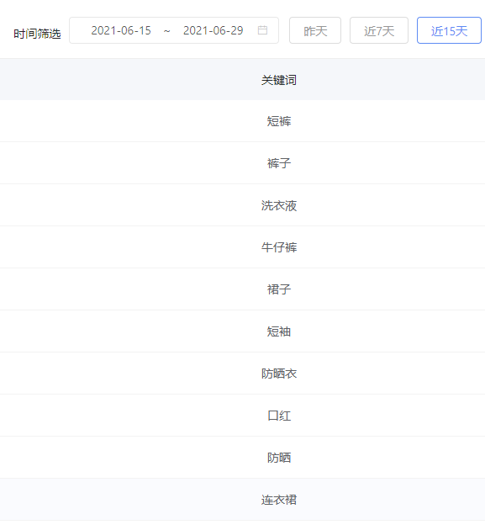
关注热搜词变化
点燃
从热搜关键词变化，发现消费者容易被引导。部分类目产品未被满足。
连衣裙的需求未被满足。

Slide 17
目前的成交产品结构特点---4个维度的热卖单品
点燃
一级类目 | 访问人数 | 成交人数 | 成交金额 | 加购人数 | 曝光数 | 类目成交率 | 类目UV价值 | 类目加购率 | 类目点击率 | 类目成交占比 | 类目访问人数占比
百货 | 33346 | 3057 | 119426.68 | 2926 | 1177903 | 9.17% | 3.58 | 8.77% | 2.83% | 13.68% | 5.73%
厨房用具 | 1274 | 10 | 1459.79 | 20 | 101177 | 0.78% | 1.15 | 1.57% | 1.26% | 0.17% | 0.22%
服饰鞋包 | 423218 | 12298 | 536560.72 | 35956 | 14895648 | 2.91% | 1.27 | 8.50% | 2.84% | 61.45% | 72.68%
家电数码 | 1116 | 48 | 3821.02 | 79 | 19675 | 4.30% | 3.42 | 7.08% | 5.67% | 0.44% | 0.19%
家纺家饰 | 20439 | 691 | 60797.19 | 1273 | 631172 | 3.38% | 2.97 | 6.23% | 3.24% | 6.96% | 3.51%
美妆 | 11993 | 517 | 24756.38 | 829 | 514688 | 4.31% | 2.06 | 6.91% | 2.33% | 2.84% | 2.06%
母婴用品 | 35182 | 1054 | 39275.66 | 3927 | 1276697 | 3.00% | 1.12 | 11.16% | 2.76% | 4.50% | 6.04%
配饰 | 9791 | 200 | 4389.27 | 400 | 282196 | 2.04% | 0.45 | 4.09% | 3.47% | 0.50% | 1.68%
其他 | 13477 | 645 | 15741.7 | 1016 | 512920 | 4.79% | 1.17 | 7.54% | 2.63% | 1.80% | 2.31%
食品 | 5375 | 221 | 16342.74 | 239 | 141100 | 4.11% | 3.04 | 4.45% | 3.81% | 1.87% | 0.92%
文教用品 | 626 | 11 | 181.25 | 12 | 32466 | 1.76% | 0.29 | 1.92% | 1.93% | 0.02% | 0.11%
虚拟商品 | 17 | 1 | 0.01 | 0 | 43 | 5.88% | 0.00 | 0.00% | 39.53% | 0.00% | 0.00%
运动户外 | 10370 | 173 | 17155.29 | 365 | 239612 | 1.67% | 1.65 | 3.52% | 4.33% | 1.96% | 1.78%
类目不清晰 | 16099 | 797 | 33269.83 | 1259 | 315380 | 4.95% | 2.07 | 7.82% | 5.10% | 3.81% | 2.76%
总计 | 582323 | 19723 | 873177.53 | 48301 | 20140677 | 3.39% | 1.50 | 8.29% | 2.89% | 100.00% | 100.00%
备注：
红色视作平均线。

Slide 18
重要名词解释及公式
点燃
1
成交率
2
UV价值
成交率=成交人数/访问人数
成交率越高，代表该商品越受欢迎。
UV价值=成交金额/访问人数
该数据代表每个访问人数可以产生的销售金额。每个流量的价值，该数值越高，代表产品越值得推广。
加购率
3
4
点击率
加购率=加购人数/访问人数。加购率越高代表商品很受期待。加购率高，成交率高，合理，代表还有部分意向未转化，继续推。加购率高成交率低，说明消费者还有成交顾虑（价格、包邮、产品描述、场景不到位）
点击率=访问人数/曝光次数
该数值代表消费者对商品的兴趣度，点击率越高越有兴趣。
5
类目成交占比
6
类目访问占比
类目成交占比=类目成交金额/总成交金额 该数据代表类目在商城中的重要性。占比越高说明当前该类目很重要
类目访问占比=类目访问人数/总访问人数 该数据代表类目人群在商城中的重要性。占比越高说明当前很多人对该类目感兴趣。

Slide 19
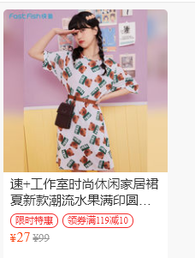
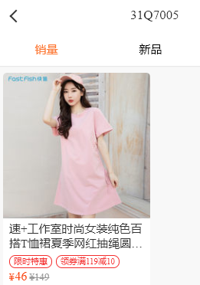
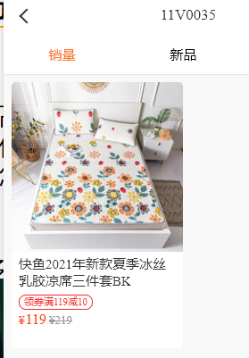
模拟下：数据异常如何调整运营动作？
点燃
访问人数多，点击率高，转化很低，加购低
曝光人数高，访问人数低
访问人数多，点击率高，转化低，加购高
UV价值很高，
销售总金额很低

Slide 20
快鱼的选款逻辑
点燃
先全场，再类目
先定类目，再定品类，再选单品
先通发再地域
单品选择逻辑
先考虑全场促销
再考虑类目
看类目占比，看类目下的品类占比、再选单品
通发占比70-80%，
地域分层占比20-30%
UV价值＞转化率＞加购率＞点击率

Slide 21
多个数据下的选品逻辑
点燃
主推C位款：
UV价值高，转化高、点击率高
加大推广款：
UV价值高、转化高、但访问人数少
01
02
04
03
降权推广款（少推/不推）：
曝光人数多、访问人数多，加购低，在数据之外考量之外：
活动推广款：
转化低，加购高，访问人数高，适时活动降价促销

Slide 22
复习：总结快鱼选品最终逻辑
点燃
01
02
03
04
05
06
下载7天销售表
下载商品列表
两表合一
数据分析
数据透类目情况
选单品
锐鲨后台-数据-商品数据-7天
商品-商品列表-上架时间
使销售表加上库存数据、4个类目分层
设置公式，算出UV价值、加购率、点击率数据
发现类目情况，形成类目表
按逻辑原则 再选单品
需要的表格能力：VLOOKUP、数据透视、除法公式、

Slide 23
点燃
文案策划如何用数据化指导日常工作

Slide 24
私域的营销漏斗模型
流量 =
曝光量
X
点击率
粉人数
群人数
推送频次
主题
选品
图片
标题-文案 表情包

Slide 25
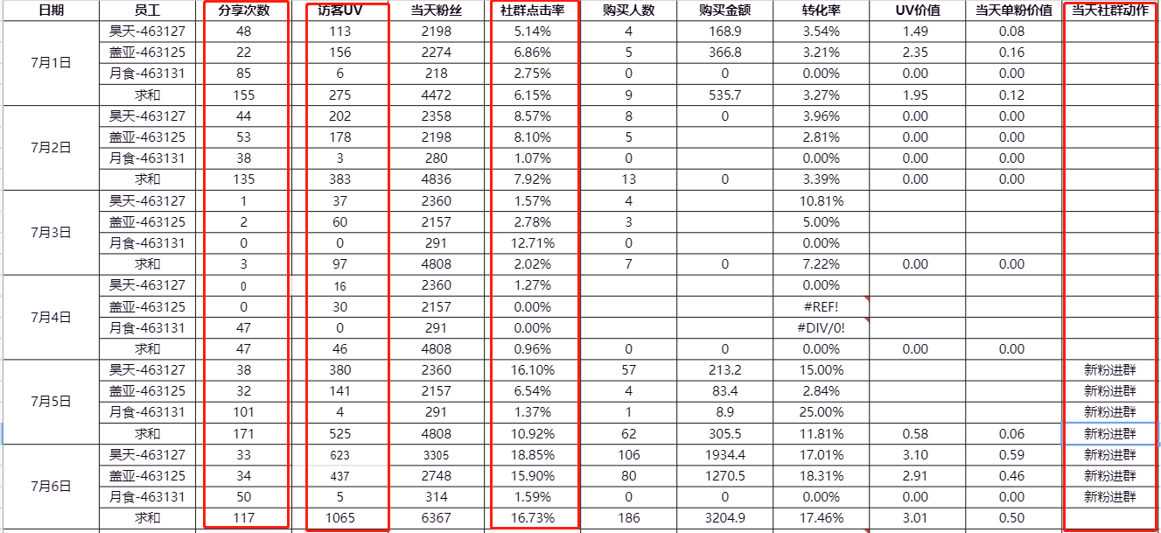
文案策划如何判断动作是否有效？
点燃
分享次数监督推送频次（社群销售执行完成度）；
访客UV/点击率+社群动作=判断策划动作、文案调整是否有效
自己取数，输入数字，每天跟踪，形成数感=策略文案改动有理有据+提升速度更快+...

Slide 26
点燃
品牌私域运营中心
所有传统领域出现过的机会，都值得用企微私域再做一遍！

